Slide 1

Имущественная поддержка бизнеса

Slide 2
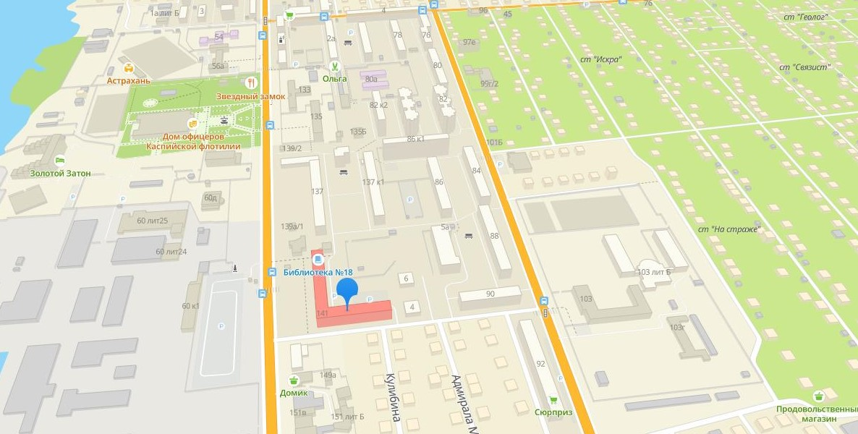

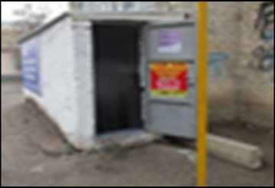

Объект №1
 |  |  | Техническое состояние:
 |  | ул. Адм. Нахимова, 141 пом. 136 ком. 3,4 26,3 кв.м | Цокольный этаж. Вход с торца дома через помещение общего пользования. Требуется капитальный ремонт. Подключение к сетям инженерно-технического обеспечения осуществляется арендатором самостоятельно и за свой счет.
Рыночная стоимость права заключения договора аренды - начальная цена месячной арендной платы без НДС (руб)*
5400
Без учета льгот
* Действительна в течении 6 мес. с даты составления отчета по определению рыночной стоимости ( с ноября 2020)

Slide 3

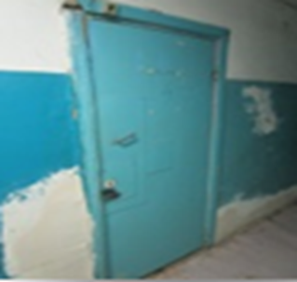
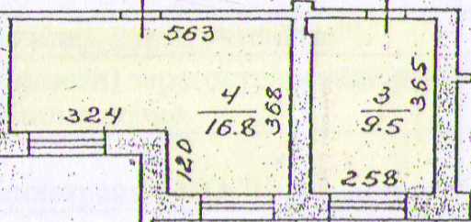
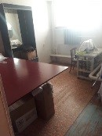
Объект №1
ул. Адм. Нахимова, 141, пом.136 ком. 3, 4
 | Предлагаемые варианты для размещения бизнеса: Ортопедический салон Изготовление дубликата ключей Мастерская по ремонту обуви Складское помещение Магазин непродовольственных товаров Химчистка одежды | План
Рыночная стоимость права заключения договора аренды - начальная цена месячной арендной платы без НДС (руб)*
5400
Без учета льгот
* Действительна в течении 6 мес. с даты составления отчета по определению рыночной стоимости ( с ноября 2020)

Slide 4


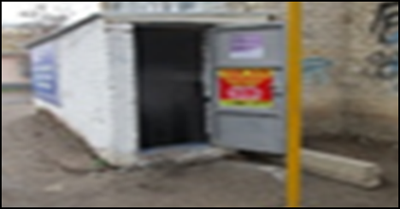


Объект №2
 |  |  | Техническое состояние:
 |  | ул. Адм. Нахимова, 141 пом.136 ком.6 9,2 кв.м | Цокольный этаж. Вход с торца дома через помещение общего пользования. Требуется капитальный ремонт. Подключение к сетям инженерно-технического обеспечения осуществляется арендатором самостоятельно и за свой счет.
Рыночная стоимость права заключения договора аренды - начальная цена месячной арендной платы без НДС (руб)*
2100
Без учета льгот
* Действительна в течении 6 мес. с даты составления отчета по определению рыночной стоимости ( с ноября 2020)

Slide 5

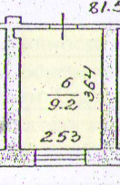


Объект №2
ул. Адм. Нахимова, 141 пом.136 ком. 6
 |  | План
 |  | Предлагаемые варианты для размещения бизнеса: Салон связи Магазин рыболовных товаров Складское помещение Магазин часов Зоомагазин
Рыночная стоимость права заключения договора аренды - начальная цена месячной арендной платы без НДС (руб)*
2100
Без учета льгот
* Действительна в течении 6 мес. с даты составления отчета по определению рыночной стоимости ( с ноября 2020)

Slide 6

Объект №3
 |  |  | Техническое состояние:
 |  | ул. Адм. Нахимова,141 лит. А пом.136 ком.8,9 26 кв.м | Цокольный этаж. Вход с торца дома через помещение общего пользования. Требуется капитальный ремонт. Подключение к сетям инженерно-технического обеспечения осуществляется арендатором самостоятельно и за свой счет
Рыночная стоимость права заключения договора аренды - начальная цена месячной арендной платы без НДС (руб)*
5200
Без учета льгот
* Действительна в течении 6 мес. с даты составления отчета по определению рыночной стоимости ( с ноября 2020)

Slide 7
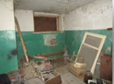
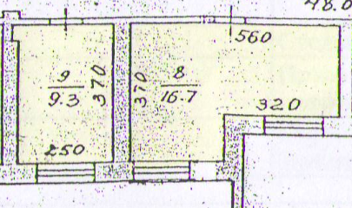
Объект №3
ул. Адм. Нахимова,141 лит. А пом.136 ком. 8,9
 | План
Данное помещение можно использовать для: Ортопедический салон Массажный салон Зоомагазин Магазин непродовольственных товаров Пункт выдачи заказов(OZON, Wildberries и т.д.)
Рыночная стоимость права заключения договора аренды - начальная цена месячной арендной платы без НДС (руб)*
5200
Без учета льгот
* Действительна в течении 6 мес. с даты составления отчета по определению рыночной стоимости ( с ноября 2020)

Slide 8

Объект №4
 |  |  | Техническое состояние:
 |  | ул. Адм. Нахимова,141 пом.136 ком.21 16,7 кв.м | Цокольный этаж. Вход с торца дома через помещение общего пользования. Требуется капитальный ремонт. Подключение к сетям инженерно-технического обеспечения осуществляется арендатором самостоятельно и за свой счет
Рыночная стоимость права заключения договора аренды - начальная цена месячной арендной платы без НДС (руб)*
3600
Без учета льгот
* Действительна в течении 6 мес. с даты составления отчета по определению рыночной стоимости ( с ноября 2020)

Slide 9
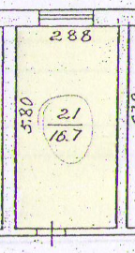

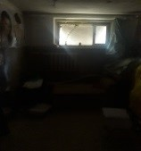
Объект №4
ул. Адм. Нахимова, 141 пом.136 ком. 21
 | План
Предлагаемые варианты для размещения бизнеса: Зоомагазин Ортопедический салон Магазин сантехники
Рыночная стоимость права заключения договора аренды - начальная цена месячной арендной платы без НДС (руб)*
3600
Без учета льгот
* Действительна в течении 6 мес. с даты составления отчета по определению рыночной стоимости ( с ноября 2020)

Slide 10
Объект №5
 |  |  | Техническое состояние:
 |  | ул. Адм. Нахимова,141 пом.136 ком.25 32,3 кв.м | Цокольный этаж. Вход с торца дома через помещение общего пользования. Требуется капитальный ремонт. Подключение к сетям инженерно-технического обеспечения осуществляется арендатором самостоятельно и за свой счет
Рыночная стоимость права заключения договора аренды - начальная цена месячной арендной платы без НДС (руб)*
6200
Без учета льгот
* Действительна в течении 6 мес. с даты составления отчета по определению рыночной стоимости ( с ноября 2020)

Slide 11

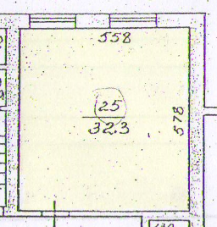
Объект №5
ул. Адм. Нахимова, 141 пом.136 ком. 25
 | План
Предлагаемые варианты для размещения бизнеса: Зоомагазин Школа иностранных языков Пункт выдачи заказов(OZON, Wildberries и т.д.)
Рыночная стоимость права заключения договора аренды - начальная цена месячной арендной платы без НДС (руб)*
6200
Без учета льгот
* Действительна в течении 6 мес. с даты составления отчета по определению рыночной стоимости ( с ноября 2020)

Slide 12
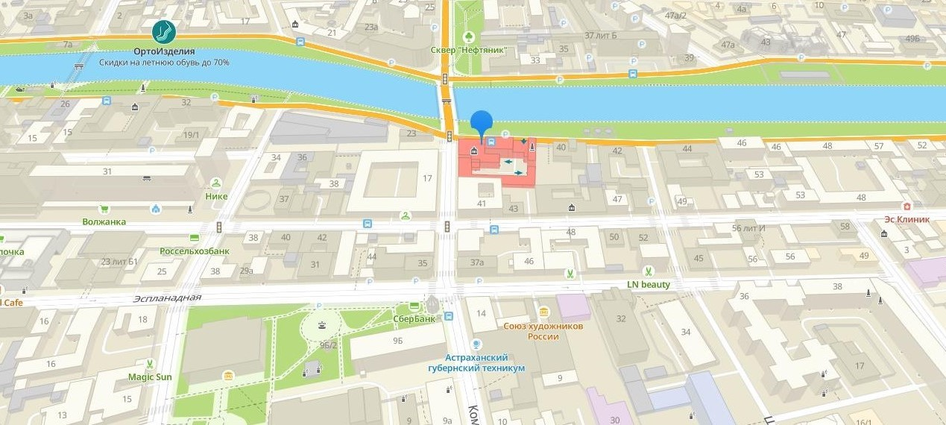
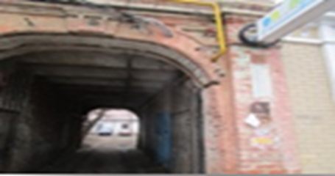
Объект №6
 |  |  | Техническое состояние:
 |  | ул. Кр. Набережная/ Коммунистическая,38/20, лит. В пом.045 ком.6,7,8,9 60,5 кв.м | 1этаж. Вход со двора. Требуется капитальный ремонт. Подключение к сетям инженерно-технического обеспечения осуществляется арендатором самостоятельно и за свой счет. Обременение обязательством по содержанию, сохранению и использованию объекта культурного наследия
Рыночная стоимость права заключения договора аренды - начальная цена месячной арендной платы без НДС (руб)*
13 110
Без учета льгот
* Действительна в течении 6 мес. с даты составления отчета по определению рыночной стоимости ( с мая 2021)

Slide 13

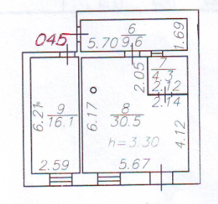


Объект №6
ул. Кр. Набережная/Коммунистическая,38/20, лит. В пом.045 ком.6,7,8,9
 | План
Данное помещение можно использовать для: Медицинский кабинет Ателье Зоомагазин Пункт выдачи заказов(OZON, Wildberries и т.д.) Стоматология Кондитерская Студия детского творчества Школа танцев
Рыночная стоимость права заключения договора аренды - начальная цена месячной арендной платы без НДС (руб)*
13 110
Без учета льгот
* Действительна в течении 6 мес. с даты составления отчета по определению рыночной стоимости ( с мая 2021)

Slide 14
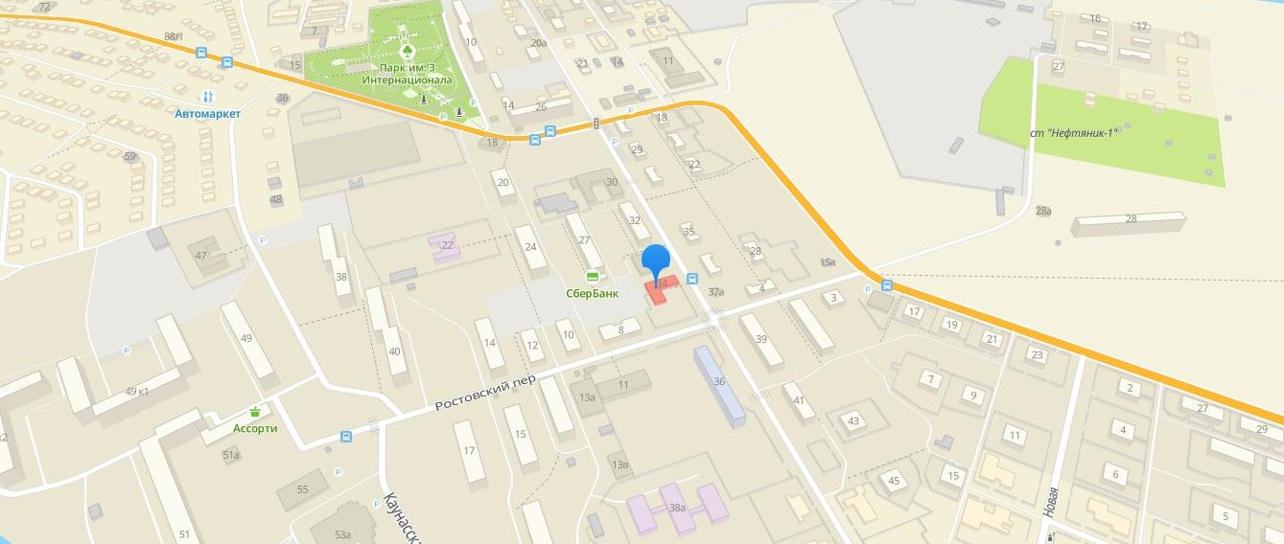
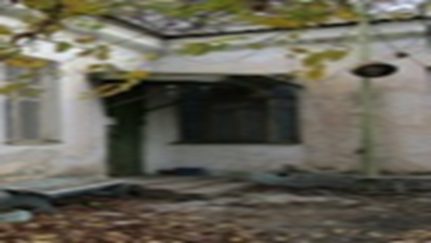
Объект №7
 |  |  | Техническое состояние:
 |  | ул. Таганская/пер. Ростовский, 34/6 лит. А пом. 4 73,7 кв.м | 1 этаж. Вход с ул. Таганской. Требуется капитальный ремонт. Подключение к сетям инженерно-технического обеспечения осуществляется арендатором самостоятельно и за свой счет
Рыночная стоимость права заключения договора аренды - начальная цена месячной арендной платы без НДС (руб)*
12 100
Без учета льгот
* Действительна в течении 6 мес. с даты составления отчета по определению рыночной стоимости ( с июня 2021)

Slide 15

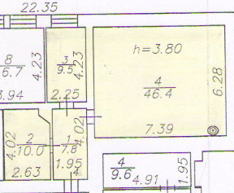


Объект №7
ул. Таганская/пер. Ростовский, 34/6 лит. А пом. 4
 | План
Предлагаемые варианты для размещения бизнеса: Аптека Зоомагазин Стоматология Ветеринарная клиника Складское помещение Кондитерская Кафе Магазин текстиля, ковров Магазин канцтоваров Химчистка одежды Цветочный магазин Фитнес-клуб
Рыночная стоимость права заключения договора аренды - начальная цена месячной арендной платы без НДС (руб)*
12 100
Без учета льгот
* Действительна в течении 6 мес. с даты составления отчета по определению рыночной стоимости ( с июня 2021)

Slide 16
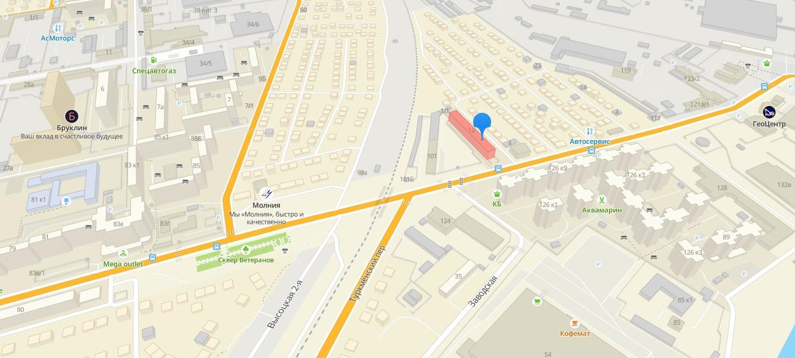
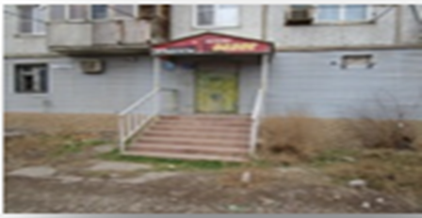
Объект №8
 |  |  | Техническое состояние:
 |  | г. Астрахань, ул. Городская/Боевая, 1a/101а лит. А пом.13 71, 4 кв.м | 1 этаж, отдельный вход. Состояние удовлетворительное Требуется капитальный ремонт. Подключение к сетям инженерно-технического обеспечения осуществляется арендатором самостоятельно и за свой счет.
Рыночная стоимость права заключения договора аренды - начальная цена месячной арендной платы без НДС (руб)*
19 000
Без учета льгот
* Действительна в течении 6 мес. с даты составления отчета по определению рыночной стоимости ( с июня 2021)

Slide 17

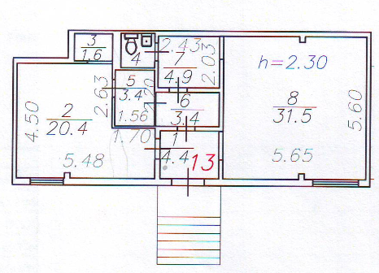


Объект №8
ул. Городская/Боевая, 1a/101а лит. А пом.13
 | План
Предлагаемые варианты для размещения бизнеса: Аптека Зоомагазин Стоматология Кафе Магазин продовольственных (непродовольственных) товаров Складское помещение Студия детского творчества
Рыночная стоимость права заключения договора аренды - начальная цена месячной арендной платы без НДС (руб)*
19 000
Без учета льгот
* Действительна в течении 6 мес. с даты составления отчета по определению рыночной стоимости ( с июня 2021)

Slide 18
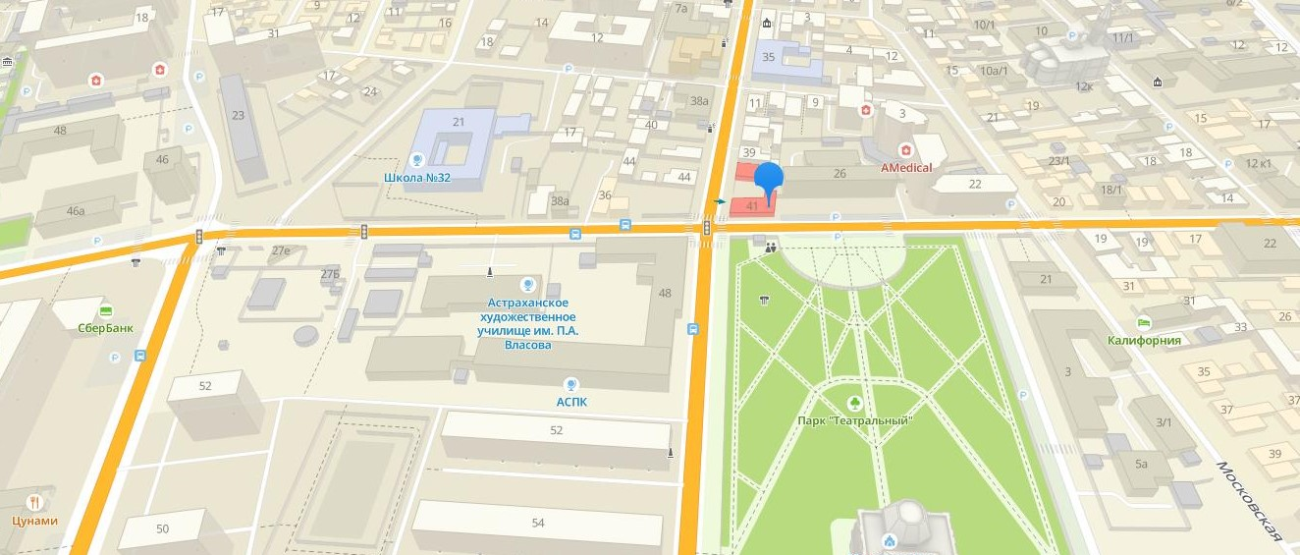
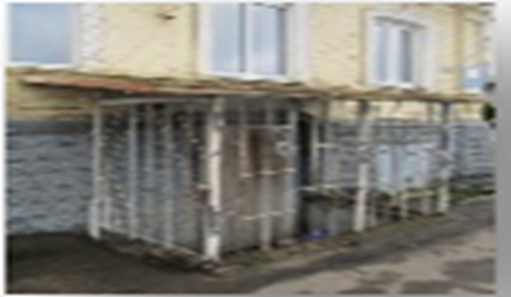
Объект №9
 |  |  | Техническое состояние:
 |  | г. Астрахань, ул. Коммунистическая/Ак.Королева,41/32 лит. А пом.009 63,4 кв.м | Цокольный этаж. Вход отдельный с ул. Ак. Королева. Требуется капитальный ремонт. Подключение к сетям инженерно-технического обеспечения осуществляется арендатором самостоятельно и за свой счет
Рыночная стоимость права заключения договора аренды - начальная цена месячной арендной платы без НДС (руб)*
12 680
Без учета льгот
* Действительна в течении 6 мес. с даты составления отчета по определению рыночной стоимости ( с ноября 2020)

Slide 19
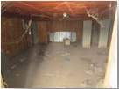
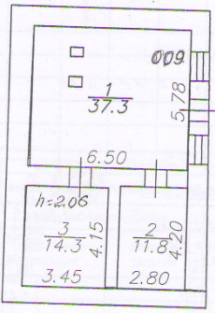

Объект №9
ул. Коммунистическая/Ак.Королева,41/32 лит. А пом.009
 | План
Предлагаемые варианты для размещения бизнеса: Складское помещение Ателье Магазин продовольственных (непродовольственных) товаров Мастерская по ремонту обуви Изготовление дубликата ключей Ремонт компьютеров, телефонов Копировальный центр
Рыночная стоимость права заключения договора аренды - начальная цена месячной арендной платы без НДС (руб)*
12 680
Без учета льгот
* Действительна в течении 6 мес. с даты составления отчета по определению рыночной стоимости ( с ноября 2020)

Slide 20
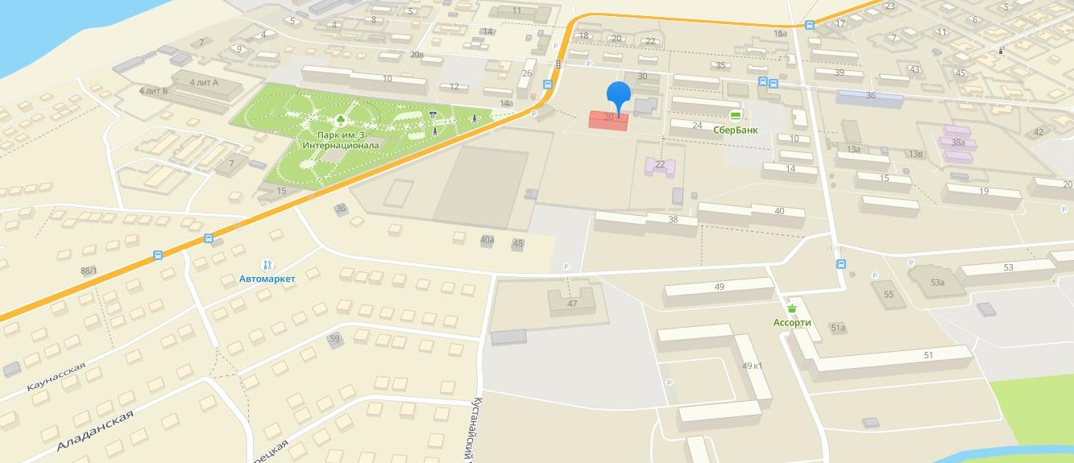
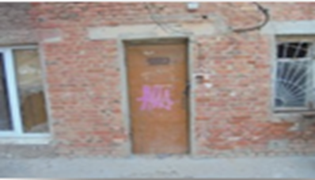
Объект №10
 |  |  | Техническое состояние:
 |  | ул. Парковая, 20 лит. А пом.002 33,5 кв.м | 1 этаж. Вход с торца ул. Парковой. Требуется капиталь-ный ремонт. Подключение к сетям инженерно-технического обеспечения осуществляется арендатором самостоятельно и за свой счет
Рыночная стоимость права заключения договора аренды - начальная цена месячной арендной платы без НДС (руб)*
5 800
Без учета льгот
* Действительна в течении 6 мес. с даты составления отчета по определению рыночной стоимости ( с ноября 2020)

Slide 21
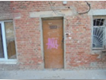
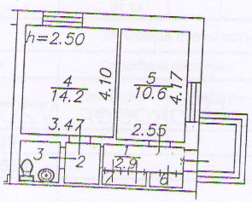


Объект №10
ул. Парковая, 20 лит. А пом.002
 | План
Предлагаемые варианты для размещения бизнеса: Студия детского творчества Студия йоги Зоомагазин Ветеринарная клиника Пункт выдачи заказов(OZON, Wildberries и т.д.) Стоматология Ателье Ремонт обуви Магазин непродовольственных товаров Ремонт бытовой техники
Рыночная стоимость права заключения договора аренды - начальная цена месячной арендной платы без НДС (руб)*
5 800
Без учета льгот
* Действительна в течении 6 мес. с даты составления отчета по определению рыночной стоимости ( с ноября 2020)

Slide 22
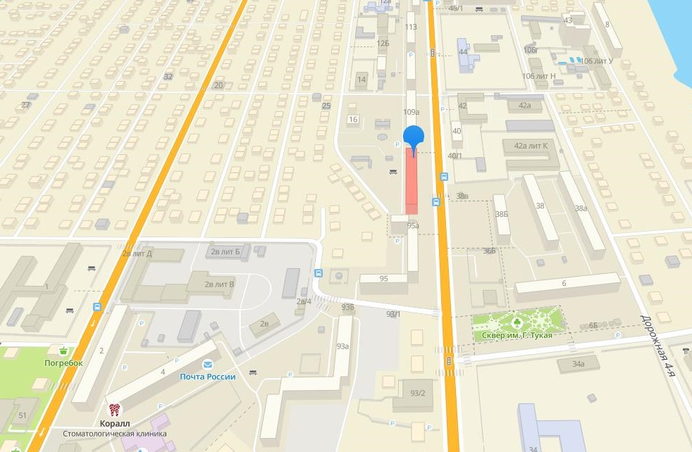
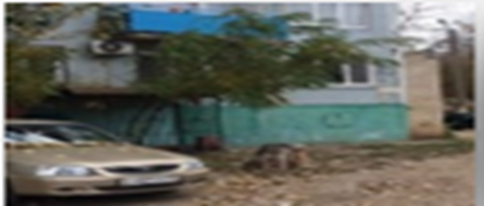
Объект №11
 |  |  | Техническое состояние:
 |  | ул. Адм. Нахимова,107а пом.092 118,5 кв.м | Подвал. Отдельный вход с ул. Адм.Нахимова. Требуется капитальный ремонт. Подключение к сетям инженерно-технического обеспечения осуществляется арендатором самостоятельно и за свой счет.
Рыночная стоимость права заключения договора аренды - начальная цена месячной арендной платы без НДС (руб)*
18 400
Без учета льгот
* Действительна в течении 6 мес. с даты составления отчета по определению рыночной стоимости ( с ноября 2020)

Slide 23

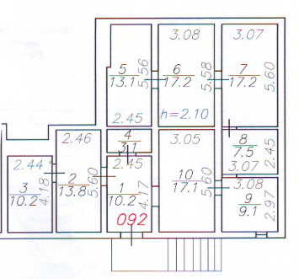


Объект №11
ул. Адм. Нахимова,107а пом.092
 | План
Предлагаемые варианты для размещения бизнеса: Магазин непродовольственных товаров Складское помещение Мастерская по ремонту одежды Реставрация мебели Ремонт бытовой техники Ремонт компьютеров, ноутбуков, телефонов
Рыночная стоимость права заключения договора аренды - начальная цена месячной арендной платы без НДС (руб)*
18 400
Без учета льгот
* Действительна в течении 6 мес. с даты составления отчета по определению рыночной стоимости ( с ноября 2020)

Slide 24
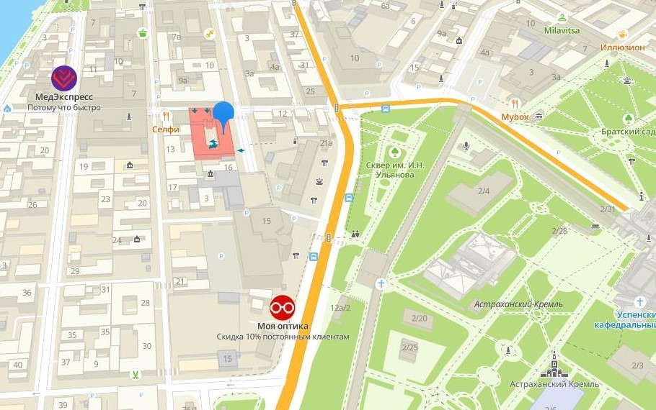
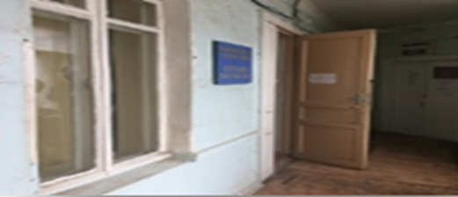
Объект №12
 |  |  | Техническое состояние:
 |  | ул.Никольская/ Ульяновых, 10/14 пом.20 68,3 кв.м | 2 этаж. Вход с ул. Ульяновых через помещение общего пользования. Требуется капитальный ремонт. Подключение к сетям инженерно-технического обеспечения осуществляется арендатором самостоятельно и за свой счет. Обременение обязательством по содержанию, сохранению и использованию объекта культурного наследия
Рыночная стоимость права заключения договора аренды - начальная цена месячной арендной платы без НДС (руб)*
14 230
Без учета льгот
* Действительна в течении 6 мес. с даты составления отчета по определению рыночной стоимости ( с мая 2021)

Slide 25

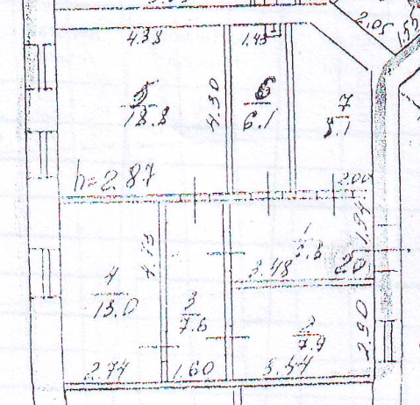


Объект №12
ул. Никольская/Ульяновых, 10/14 пом.20
 | План
Предлагаемые варианты для размещения бизнеса: Школа иностранных языков Школа танцев Салон связи Студия детского творчества Творческая мастерская Центр йоги Офисное помещение Консультационный центр
Рыночная стоимость права заключения договора аренды - начальная цена месячной арендной платы без НДС (руб)*
14 230
Без учета льгот
* Действительна в течении 6 мес. с даты составления отчета по определению рыночной стоимости ( с мая 2021)

Slide 26


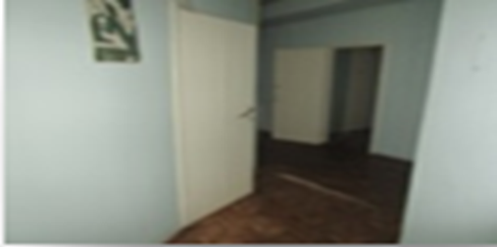
Объект №13
 |  |  | Техническое состояние:
 |  | ул.Никольская/ Ульяновых, 10/14 пом.21 111,0 кв.м | 2 этаж. Вход с ул. Ульяновых через помещение общего пользования. Требуется капитальный ремонт. Подключение к сетям инженерно-технического обеспечения осуществляется арендатором самостоятельно и за свой счет. Обременение обязательством по содержанию, сохранению и использованию объекта культурного наследия
Рыночная стоимость права заключения договора аренды - начальная цена месячной арендной платы без НДС (руб)*
23 130
Без учета льгот
* Действительна в течении 6 мес. с даты составления отчета по определению рыночной стоимости ( с мая 2021)

Slide 27

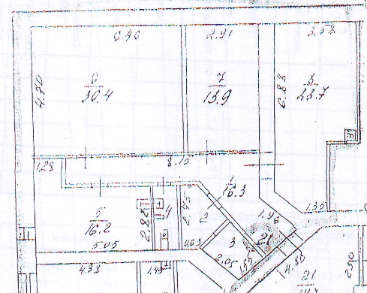


Объект №13
ул. Никольская/Ульяновых, 10/14 пом.21
 | План
Предлагаемые варианты для размещения бизнеса: Школа иностранных языков Школа танцев Салон связи Студия детского творчества Творческая мастерская Центр йоги Офисное помещение Консультационный центр
Рыночная стоимость права заключения договора аренды - начальная цена месячной арендной платы без НДС (руб)*
23 130
Без учета льгот
* Действительна в течении 6 мес. с даты составления отчета по определению рыночной стоимости ( с мая 2021)

Slide 28
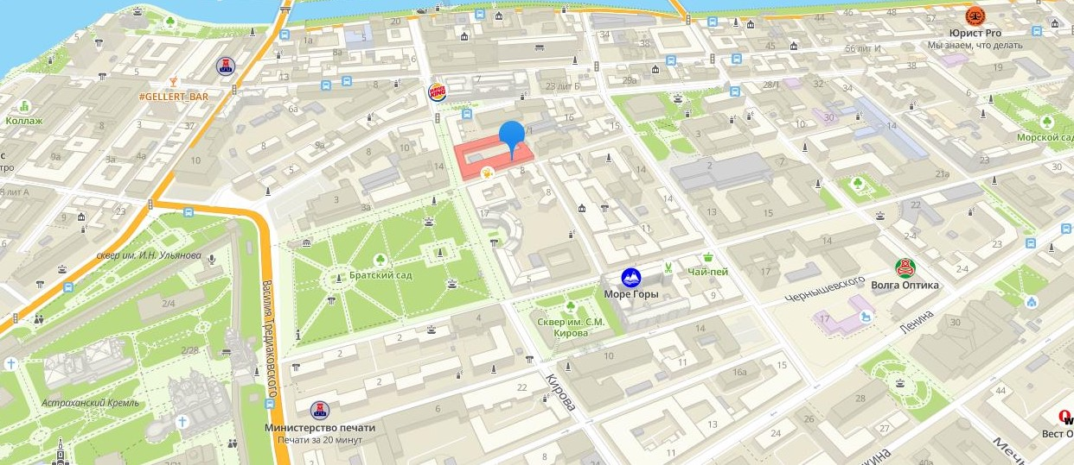
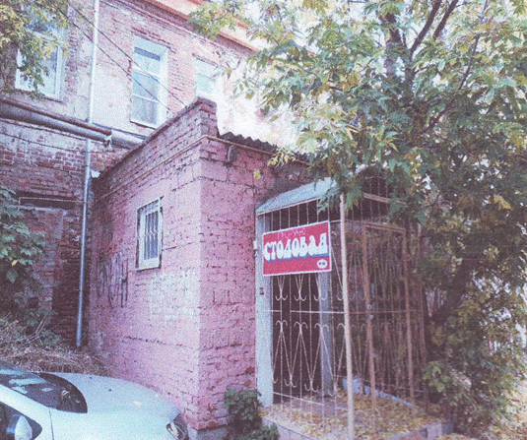
Объект №14
 |  |  | Техническое состояние:
 |  | ул.Ахматовская/ Кирова, 9/13 пом.68 147,0 кв.м | На 1 этаже 2этажного жилого дома, отдельный вход с территории смежного домовладения, запасной выход. Состояние требует капитального ремонта. Осуществлена перепланировка. Подключение к сетям инженерно-технического обеспечения осуществляется арендатором самостоятельно и за свой счет. Обременение обязательством по содержанию, сохранению и использованию объекта культурного наследия
Рыночная стоимость права заключения договора аренды - начальная цена месячной арендной платы без НДС (руб)*
22 050
Без учета льгот
* Действительна в течении 6 мес. с даты составления отчета по определению рыночной стоимости ( с мая 2021)

Slide 29

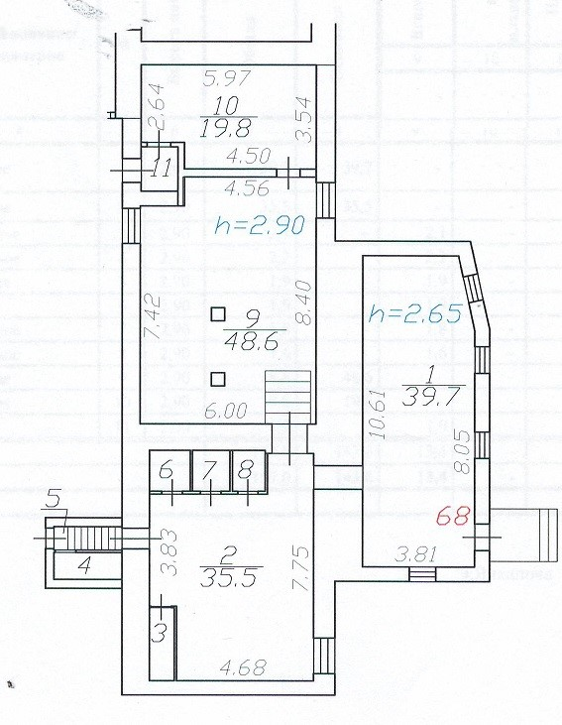
Объект №14
ул. Ахматовская/Кирова, 9/13 пом.68
 | План
Предлагаемые варианты для размещения бизнеса: Школа иностранных языков Школа танцев Салон связи Студия детского творчества Творческая мастерская Центр йоги Офисное помещение Консультационный центр Студия дизайна
Рыночная стоимость права заключения договора аренды - начальная цена месячной арендной платы без НДС (руб)*
22 050
Без учета льгот
* Действительна в течении 6 мес. с даты составления отчета по определению рыночной стоимости ( с мая 2021)

Slide 30

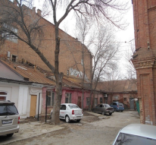
Объект №15
 |  |  | Техническое состояние:
 |  | ул.Кр.Набережная/ Коммунистическая, 38/20,лит. В пом.045 ком.1-5 81,1 кв.м | 1этаж. Вход со двора. Требуется капитальный ремонт. Подключение к сетям инженерно-технического обеспечения осуществляется арендатором самостоятельно и за свой счет. Обременение обязательством по содержанию, сохранению и использованию объекта культурного наследия
Рыночная стоимость права заключения договора аренды - начальная цена месячной арендной платы без НДС (руб)*
17 570
Без учета льгот
* Действительна в течении 6 мес. с даты составления отчета по определению рыночной стоимости ( с мая 2021)

Slide 31

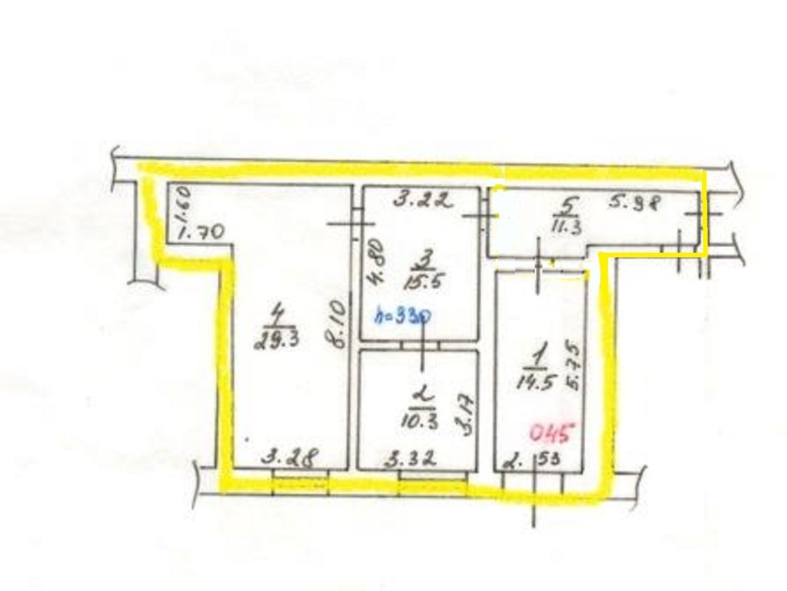
Объект №15
 | План
Предлагаемые варианты для размещения бизнеса: Офисное помещение Медицинский кабинет Ателье Зоомагазин Пункт выдачи заказов(OZON, Wildberries и т.д.) Стоматология Кондитерская Студия детского творчества Школа танцев

Slide 32
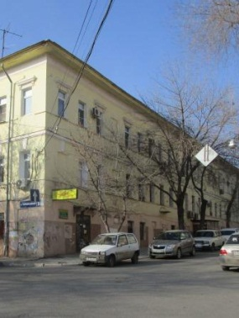
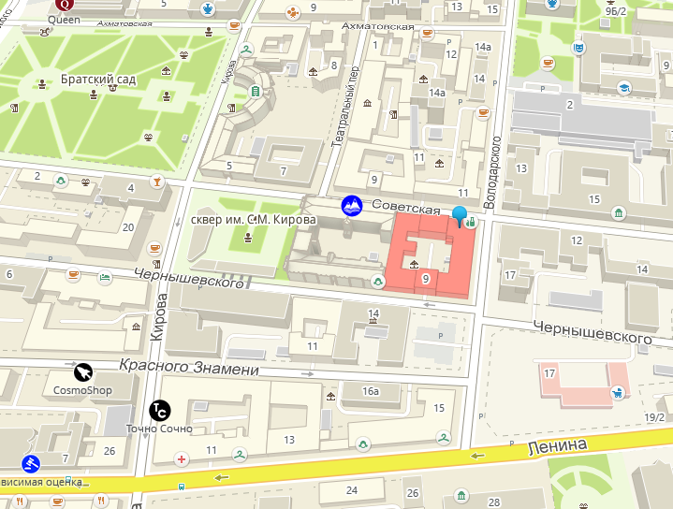
Объект №16
 |  |  | Техническое состояние:
 |  | ул.Советская/ Володарского/ Чернышевского, 10/18/9, пом.55, комн.1-10 136,1 кв.м | Цокольный этаж 2-этажного жилого дома. Вход отдельный с ул. Володарского. Состояние требует капитального ремонта. Подключение к сетям инженерно-технического обеспечения осуществляется арендатором самостоятельно и за свой счет. Обременение обязательством по содержанию, сохранению и использованию объекта культурного наследия
Рыночная стоимость права заключения договора аренды - начальная цена месячной арендной платы без НДС (руб)*
20 000
Без учета льгот
* Действительна в течении 6 мес. с даты составления отчета по определению рыночной стоимости ( с июня 2021)

Slide 33
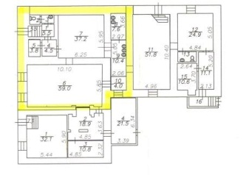
Объект №16
 |  |  | План
Ул.Советская/ Володарского/Чернышевского, 10/18/9, пом.55, комн.1-10
Предлагаемые варианты для размещения бизнеса:
Школа иностранных языков
Школа танцев
Салон связи
Студия детского творчества
Творческая мастерская
Центр йоги
Офисное помещение
Консультационный центр
Рыночная стоимость права заключения договора аренды - начальная цена месячной арендной платы без НДС (руб)*
20 000
Без учета льгот
* Действительна в течении 6 мес. с даты составления отчета по определению рыночной стоимости ( с июня 2021)

Slide 34
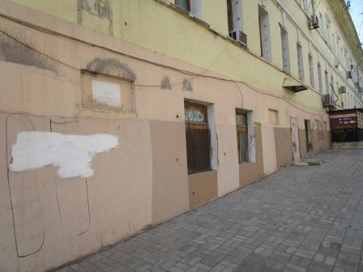
Объект №17
 |  |  | Техническое состояние:
 |  | ул. Советская/ Володарского/ Чернышевского, 10/18/9, пом.73 83,3 кв.м | Цокольный этаж 2-этажного жилого дома. Вход отдельный с ул. Володарского. Состояние требует капитального ремонта. Подключение к сетям инженерно-технического обеспечения осуществляется арендатором самостоятельно и за свой счет. Обременение обязательством по содержанию, сохранению и использованию объекта культурного наследия
Рыночная стоимость права заключения договора аренды - начальная цена месячной арендной платы без НДС (руб)*
14 000
Без учета льгот
* Действительна в течении 6 мес. с даты составления отчета по определению рыночной стоимости ( с июня 2021)

Slide 35
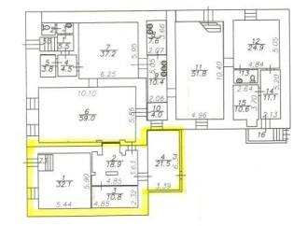
Объект №17
 |  |  | План
Ул. Советская/ Володарского/ Чернышевского, 10/18/9, пом.73
Предлагаемые варианты для
размещения бизнеса:
Студия детского творчества
Салон связи
Творческая мастерская
Центр йоги
Офисное помещение
Консультационный центр
Рыночная стоимость права заключения договора аренды - начальная цена месячной арендной платы без НДС (руб)*
14 000
Без учета льгот
* Действительна в течении 6 мес. с даты составления отчета по определению рыночной стоимости ( с июня 2021)

Slide 36
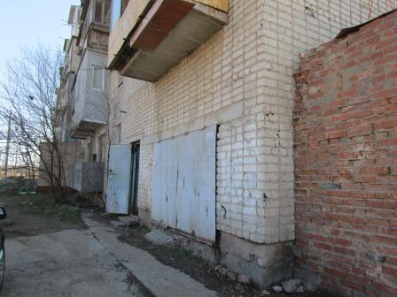
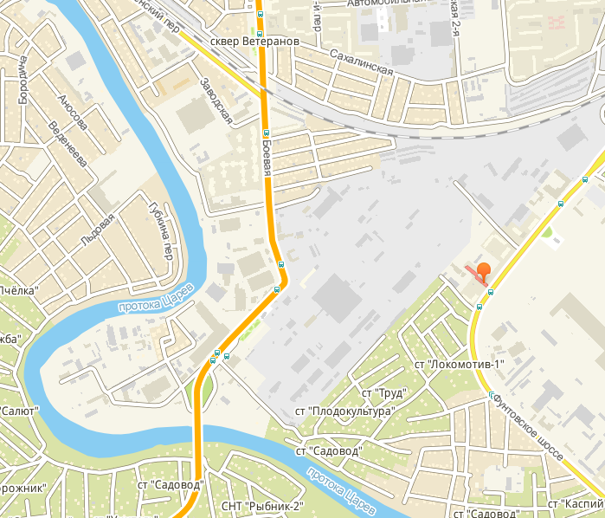
Объект №18
 |  |  | Техническое состояние:
 |  | Ул. Фунтовское шоссе, 8, пом.1 61,1 кв.м | 1 этаж 5-этажного жилого дома. Отдельный вход. Состояние требует ремонта. Подключение к сетям инженерно-технического обеспечения осуществляется арендатором самостоятельно и за свой счет.
Рыночная стоимость права заключения договора аренды - начальная цена месячной арендной платы без НДС (руб)*
9 000
Без учета льгот
* Действительна в течении 6 мес. с даты составления отчета по определению рыночной стоимости ( с июня 2021)

Slide 37
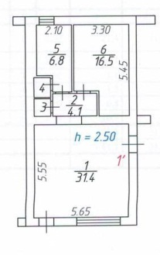
Объект №18
 |  |  | План
Ул. Фунтовское шоссе, 8, пом.1
Предлагаемые варианты для размещения бизнеса:
Студия детского творчества
Студия йоги
Зоомагазин
Ветеринарная клиника
Пункт выдачи заказов(OZON,
Wildberries и т.д.)
Стоматология
Ателье
Ремонт обуви
Магазин непродовольственных товаров
Ремонт бытовой техники
Рыночная стоимость права заключения договора аренды - начальная цена месячной арендной платы без НДС (руб)*
9 000
Без учета льгот
* Действительна в течении 6 мес. с даты составления отчета по определению рыночной стоимости ( с июня 2021)

Slide 38
Нормативно-правовая база
1. Решение Городской Думы муниципального образования «Город Астрахань» от 27 ноября 2018 г. № 178 «Об утверждении порядка и условий предоставления в аренду муниципального имущества муниципального образования «Город Астрахань» субъектам малого и среднего предпринимательства и организациям, образующим инфраструктуру поддержки субъектов малого и среднего предпринимательства, в целях оказания имущественной поддержки» (в ред. Решения Городской Думы муниципального образования «Город Астрахань» от 19.11.2020 N 39).
2. Постановление администрации города Астрахани от 15 апреля 2011 г. № 2884 «Об утверждении перечня объектов нежилого муниципального фонда, предназначенного для передачи во временное владение и пользование субъектам малого и среднего предпринимательства и организациям, образующим инфраструктуру поддержки субъектов малого и среднего предпринимательства, свободных от прав третьих лиц (за исключением имущественных прав субъектов малого и среднего предпринимательства)» (в ред. постановления администрации муниципального образования «Город Астрахань» от 14.05.2021 N 130 ).

Slide 39
Порядок предоставления муниципального имущества в аренду субъектам малого и среднего предпринимательства (в соответствии с Решением Городской Думы муниципального образования «Город Астрахань» от 27 ноября 2018 г. № 178)

Slide 40
Льготы по арендной плате
При заключении договора аренды на срок
5 и более лет
в первый год аренды - 40 процентов размера арендной платы;
При заключении договора аренды на срок 4 года
в первый год аренды - 40 процентов от размера арендной платы;
При заключении договора аренды на срок 3 года
в первый год аренды - 40 процентов от размера арендной платы;
во второй год аренды - 60 процентов размера арендной платы;
в третий год аренды - 80 процентов размера арендной платы;
в четвертый год аренды и последующие годы - 100 процентов размера арендной платы.
во второй год аренды - 80 процентов от размера арендной платы;
в третий год аренды и далее - 100 процентов от размера арендной платы.
во второй год аренды и далее - 100 процентов от размера арендной платы.
При заключении договора аренды на срок 2 года
в первый год аренды - 50 процентов от размера арендной платы;
При заключении договора аренды на срок 1 год и менее
арендная плата вносится арендатором в размере 100 процентов.
во второй год аренды - 100 процентов от размера арендной платы.

